Slide 1
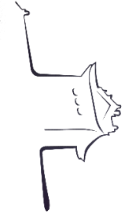


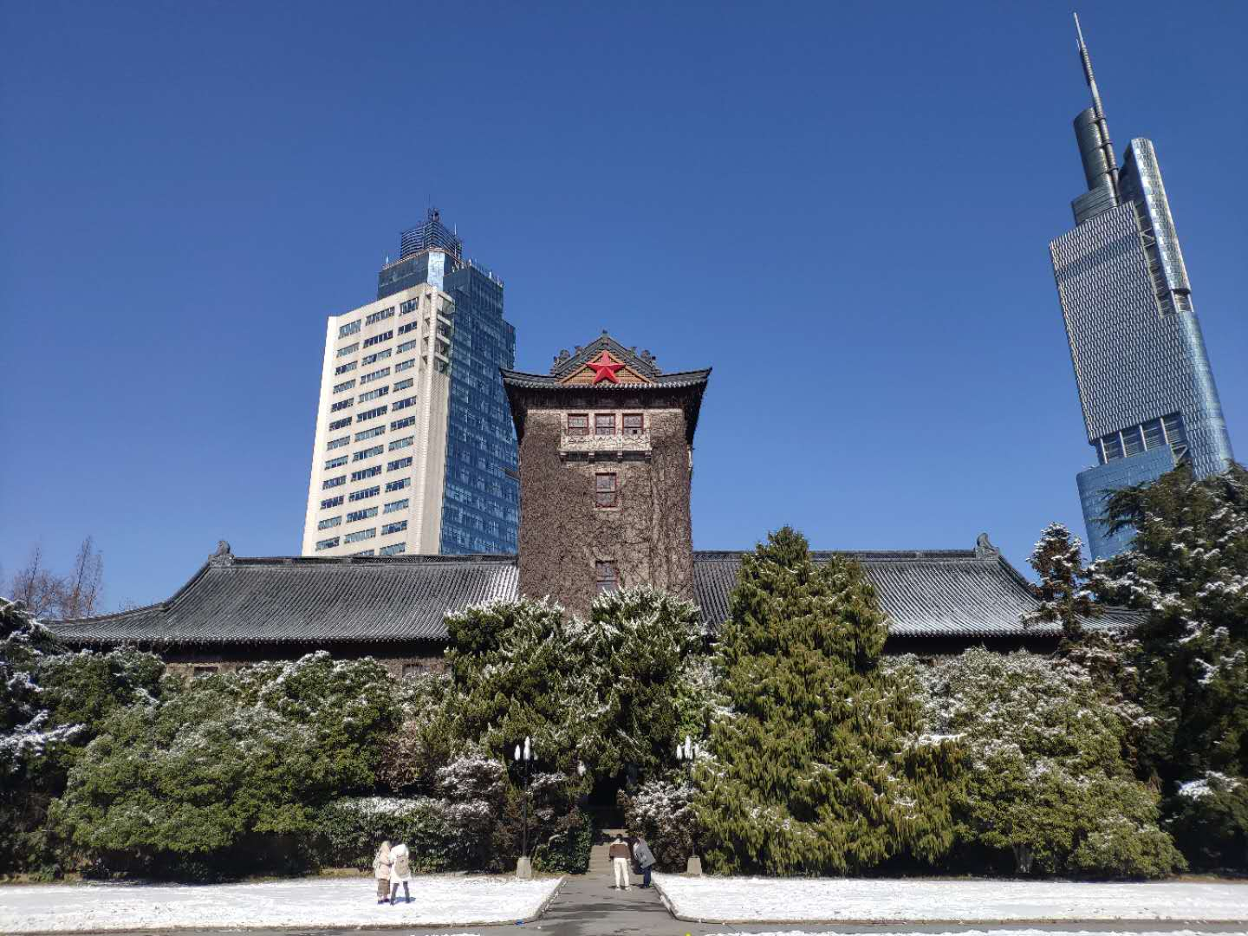


Efficient Memory Management for Large Language
Model Serving with PagedAttention
Haifeng Lin
2025/10/20

Slide 2
核心问题与动机
挑战
方法设计
Results

Slide 3

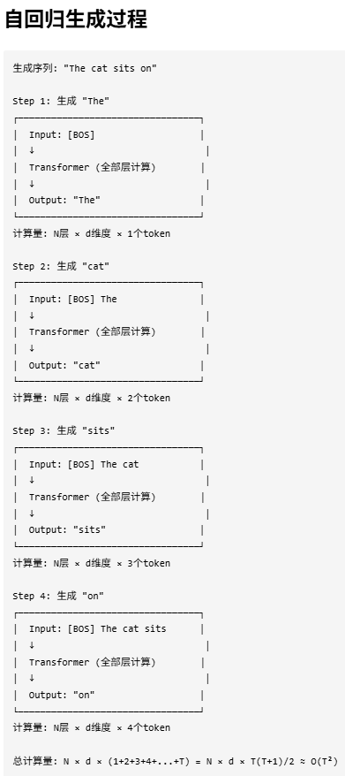
核心问题与动机
这篇论文解决的核心问题是：大模型推理时 KV Cache 的内存管理效率极低。
什么是KV Cache
一种缓存机制，用于存储 Transformer 每一层中历史 token 的 K 和 V 向量
当生成下一个 token 时，模型只需要计算当前 token 的 V 向量，与缓存的 K cache向量做注意力运算，从而避免重新计算整个序列的 K/V 向量
KV Cache 的特点
空间占用巨大
计算公式: 2 (key+value) × 5120 (hidden) × 40 (layers) × 2 (FP16)
动态特性
长度随生成过程动态增长
生命周期不可预知
性能瓶颈
Autoregressive 生成是 memory-bound 操作
GPU 计算能力未被充分利用
内存容量限制了 batch size

Slide 4
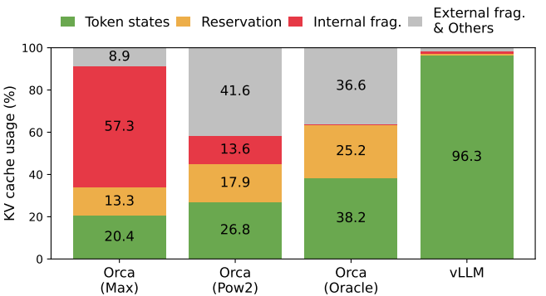
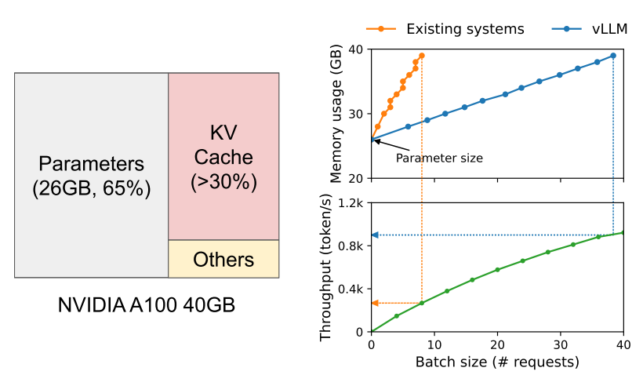
核心问题与动机
论文通过精确测量发现，现有系统（FasterTransformer, Orca）的内存利用率极低。
现有系统在为请求分配 KV cache 时： ①内、外部碎片；②无法共享内存。
提前预分配一块连续内存，大小按“最大可能序列长度”计算，即使当前只生成了几十个 token，也会保留整块空间；同时，每个请求分配的块大小不同，释放时形成不连续空洞，无法拼接复用。一个 prompt 同时采样多个候选输出，每个序列的 KV cache 必须是独立的连续显存块；即便它们有相同内容，也会各自拷贝一份，无法共享内存。

Slide 5
挑战
KV缓存的容量
KV缓存大小随着请求数量的增加而快速增长。
复杂的解码算法
LLM服务提供多种解码算法供用户选择，每种算法对内存管理复杂度都有不同影响。
输入、输出长度的不确定性
LLM服务的请求在输入和输出长度上表现出可变性，这要求内存管理系统能够适应广泛的提示长度范围。
压缩已被提出作为解决碎片化的潜在方案，但由于庞大的KV缓存，在性能敏感的LLM服务系统中执行压缩是不切实际的。即使进行压缩，现有内存管理系统中为每个请求预分配的块空间也阻碍了特定于解码算法的内存共享。

Slide 6
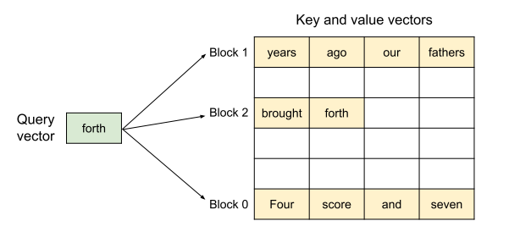
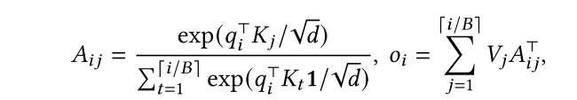
方法设计
PagedAttention
PagedAttention是一种受操作系统经典分页思想启发的注意力算法。与传统的注意力算法不同，它允许在不连续的内存空间中存储连续的键和值。PagedAttention将每个序列的KV缓存划分为KV块。每个块包含固定数量的token的键和值向量，表示为KV块大小（𝐵）。
块级注意力
聚合所有块的加权值
①内存灵活性：KV块可以在物理内存中任意放置 ②消除碎片：不需要大块连续内存
③动态管理：可以按需分配/释放KV块 ④支持共享：不同序列可以共享相同的KV块（如提示前缀）

Slide 7
Thanks

